Slide 1

“Sensor Kualitas Udara
Pada Lingkungan Rumah”

Slide 2
KELOMPOK 6
Muhammad Tigin Sawala (2003019)
Faishal Shalas (2003011)
Erlin Maresta (2003010)
Niken Fijriya Aljati (2003022)
Tifanti Nur Ramandini (2003028)

Slide 3
Latar Belakang
Gas merupakan kebutuhan penting dalam masyarakat. Baik dalam lingkup keluarga, maupun lingkup usaha mikro. Kebocoran gas merupakan hal yang sangat ditakuti oleh masyarakat.Jika tidak ada penanggulangan terhadap kebocoran gas, maka nyawa dan harta bisa menjadi taruhannya.
Kebiasaan masyarakat yang suka merokok juga salah satu hal yang mengganggu masyarakat.Asap yang bisa mengganggu kesehatan bagi para perokok pasif, terutama wanita, ibu hamil dan anak anak. Berdasarkan hal ini, kami membuat alat pendeteksi kebocoran gas menggunakan NODEMCU, sensor MQ-2 dan DHT 11. LED digunakan untuk memberikan tanda jika terjadi kebocoran gas, dan menggunakan web untuk memonitoring kualitas udara pada lingkungan sekitar.

Slide 4
Rumusan Masalah
Bagaimana masyarakat bisa mengetahui terjadinya kebocoran gas dengan menggunakan alat tersebut?
Bagaimana masyarakat bisa memonitoring kualitas udara dirumah?

Slide 5
Tujuan
Masyarakat bisa mengetahui adanya polusi udara akibat rokok dan kebocoran gas dirumah.
Masyrakat dapat melakukan penanggulangan menggunakan web tersebut.

Slide 6
Alat dan Bahan
Beberapa Alat dan Bahan yang berperan dalam perancangan sistem monitoring kualitas udara adalah sebagai berikut:
NodeMCU
LED
MQ-2
Kabel jumper
Beard bord

Slide 7
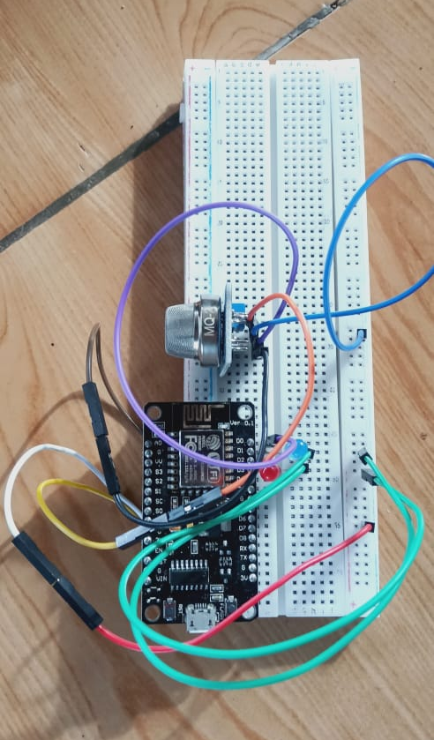
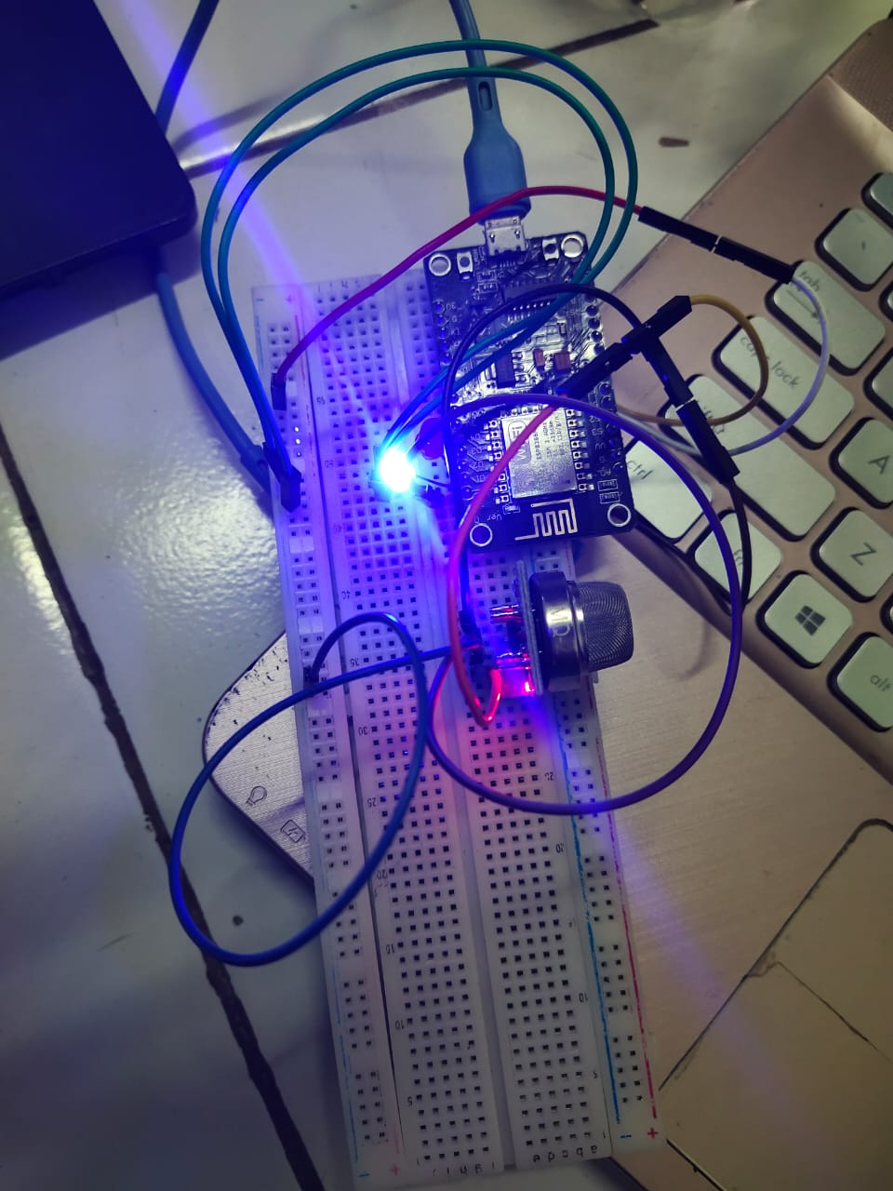

Slide 8
Kesimpulan
Dengan adanya alat sistem monitoring kualitas udara dapat lebih mudah mencegah pencemaran udara.
Memudahkan dalam pemantauan secara langsung.
Memberikan informasi tentang kualitas udara.

